Slide 1
产品商业规划
第六课：如何表达新价值主张

Slide 2
 | 周二 |  | 周五
第一周 | 5月7日 | 商业模式创新（工具、方法） | 5月10日 | 图解商业模式
第二周 | 5月14日 | 作业一汇报 | 5月17日 | 源创新（创新分析）
第三周 | 5月21日 | 作业二汇报 | 5月24日 | 互联网、电子商务、制造、设计
第四周 | 5月28日 | 作业时间 | 5月31日 | 作业三汇报
第五周 | 6月4日 | 社交设计+作业指导 | 6月7日 | 设计研究与设计表达,作业说明
第六周 | 6月9日补 | 作业时间（确定价值主张和画布） | 6月14日 | 作业时间（制作原型）
第七周 | 6月18日 | 分组检查（10%） | 6月21日 | 作业时间（制作视频、设计报告）
第八周 | 6月25日 | 展示汇报（50%）

Slide 3
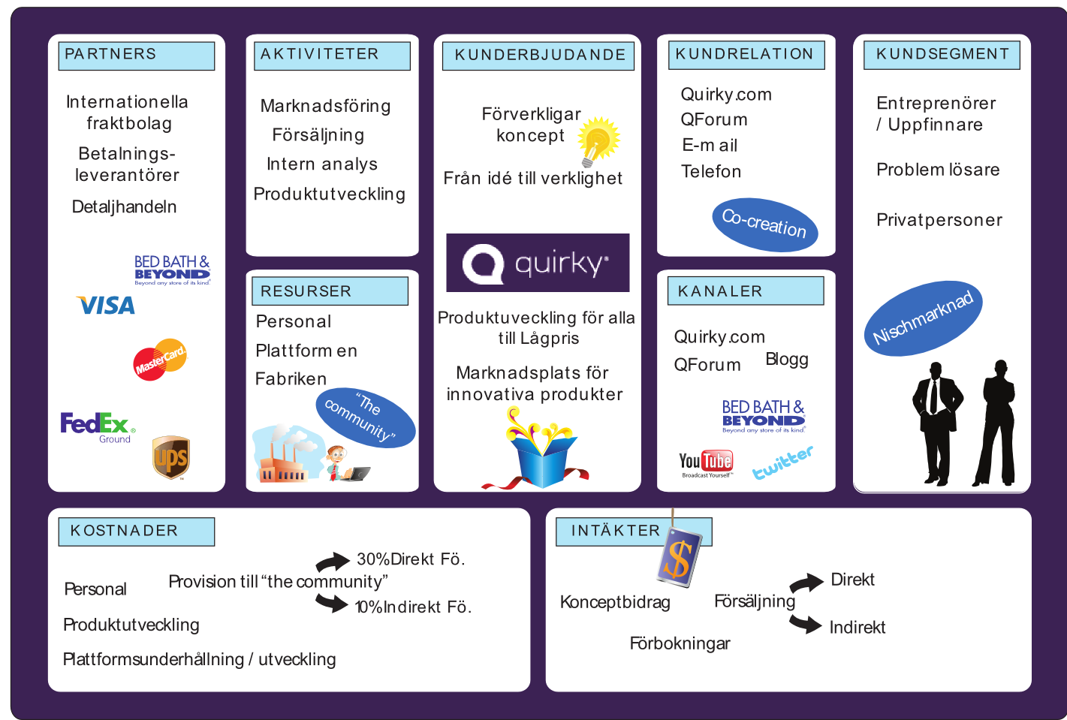
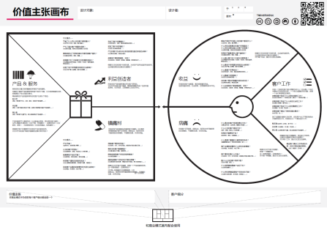
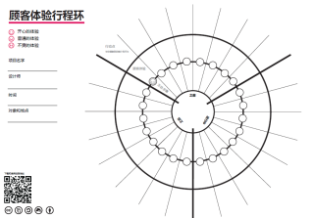
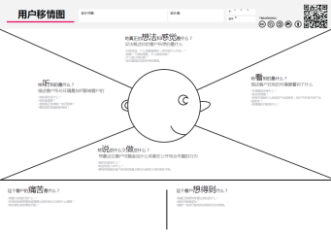
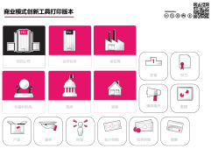
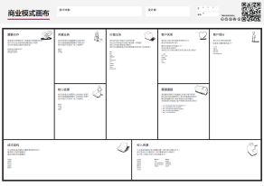
用户研究-主张价值-商业画布
用户移情图.pdf
顾客体验行程环.pdf
主张价值画布.pdf
商业模式工具.pdf
商业模式画布.pdf

Slide 4

顾客体验行程环使用说明
为什么？
记录消费者行为进行分析动机
配合观察、影子法使用

Slide 5
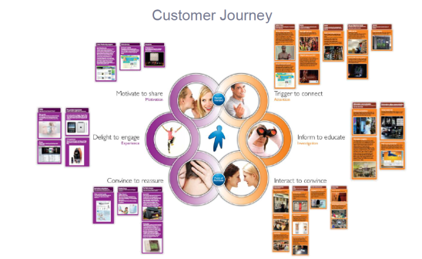
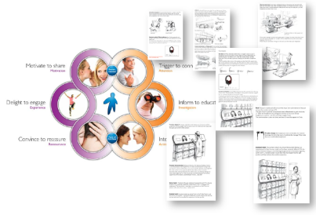
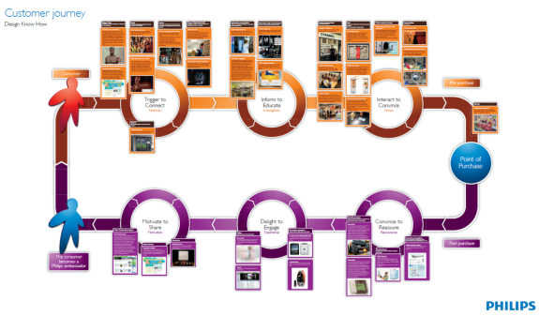

Slide 6
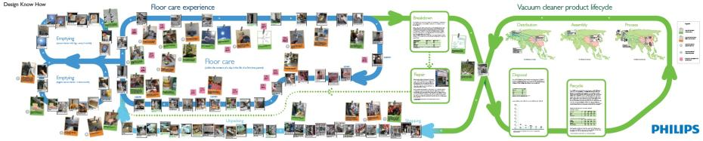
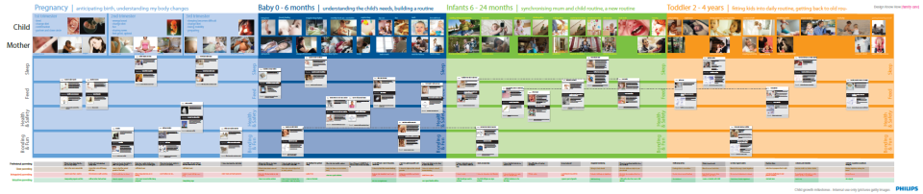
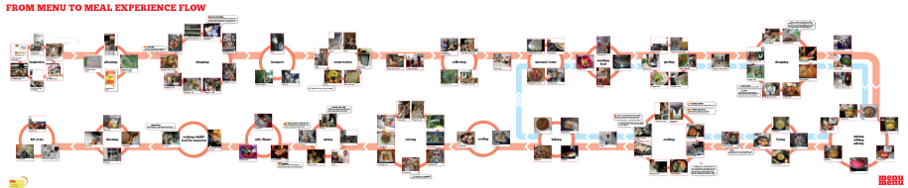

Slide 7
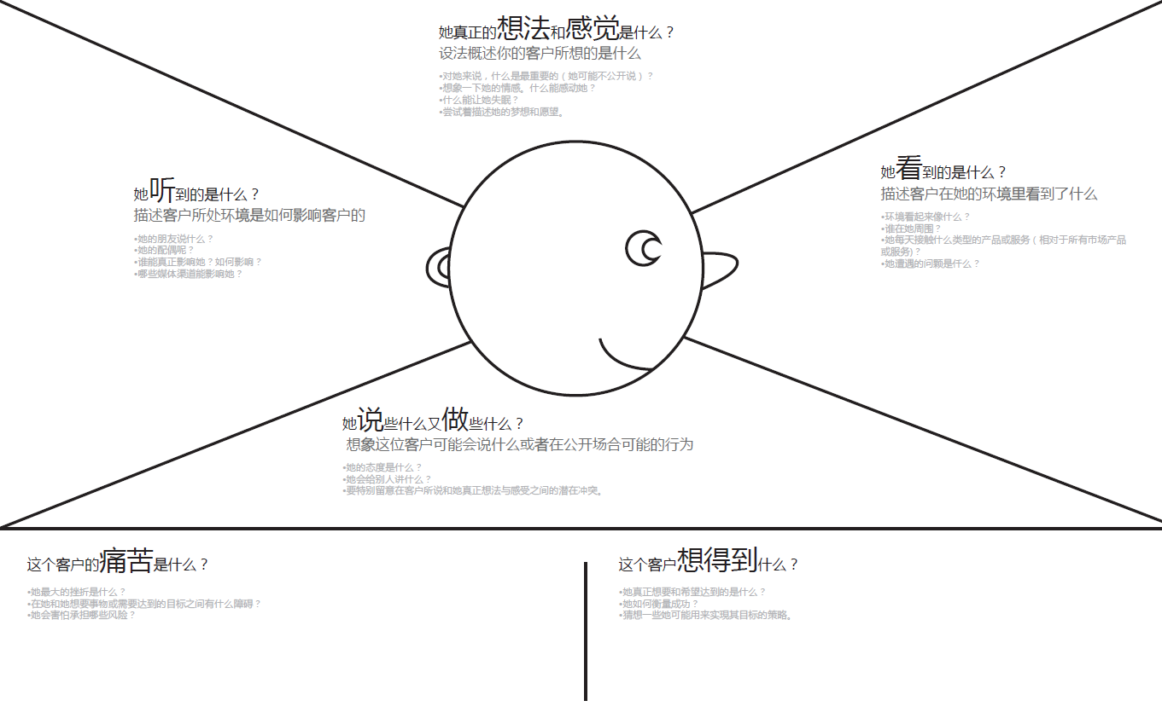
用户移情图怎么使用？
为什么？
全面的洞察一个用户的内容，从中挖掘有价值的信息.

Slide 8
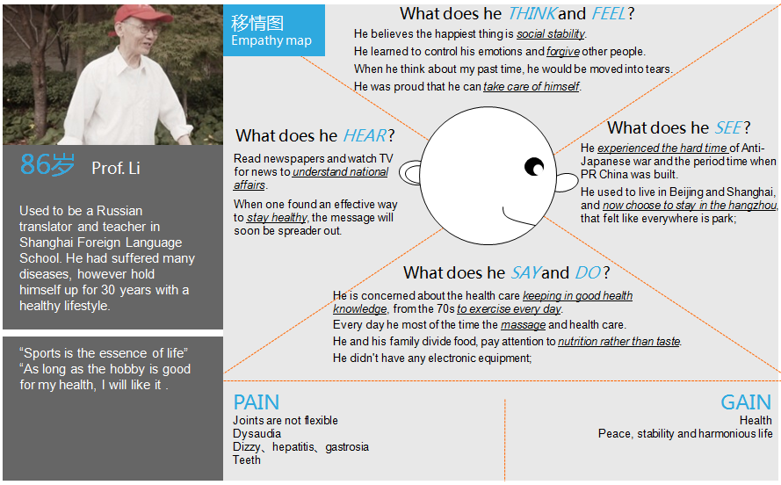
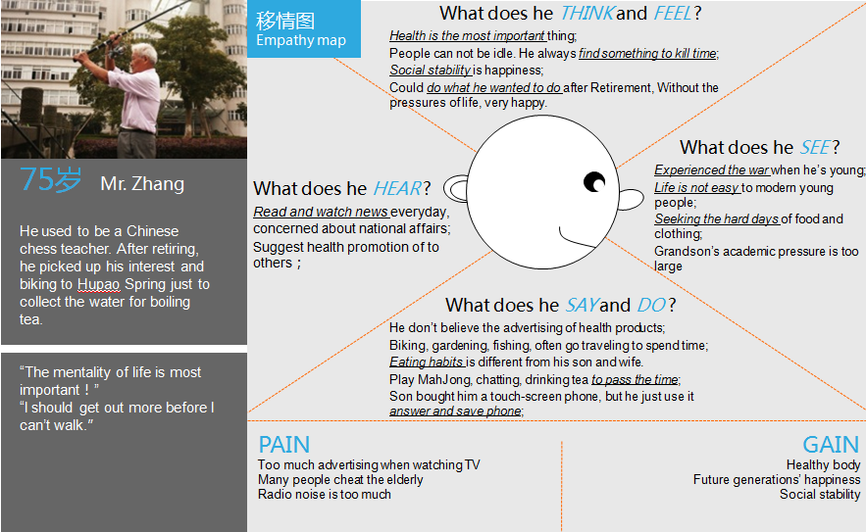
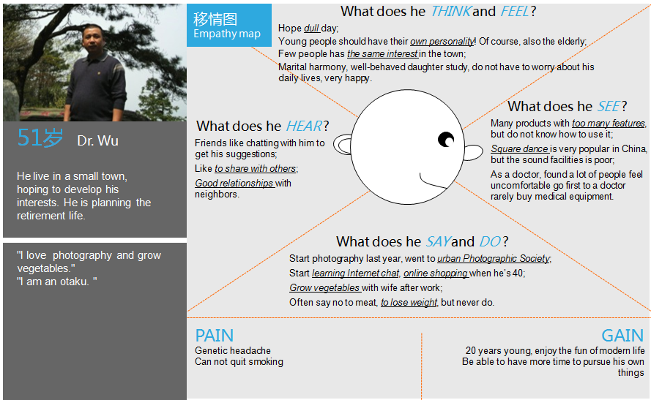
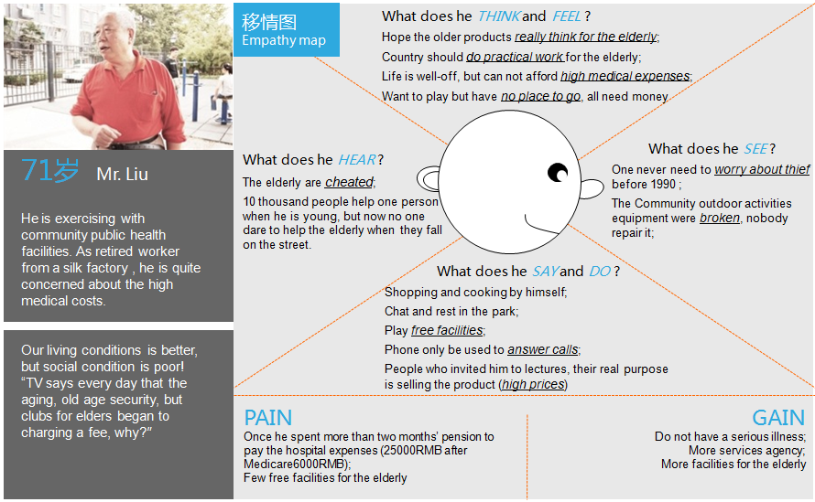

Slide 9
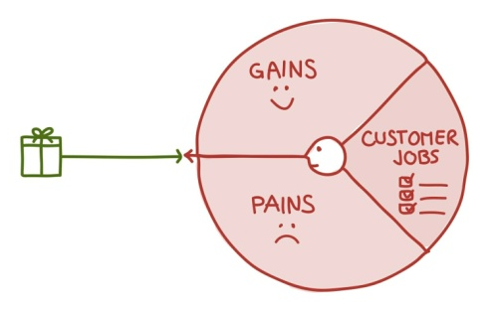
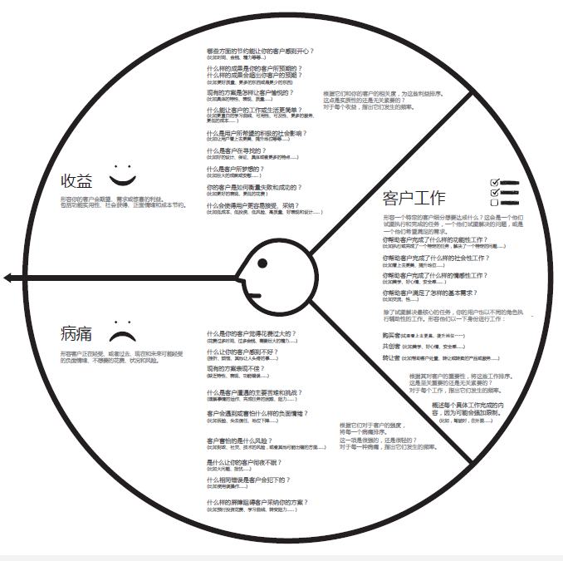
从客户细分到主张价值

Slide 10
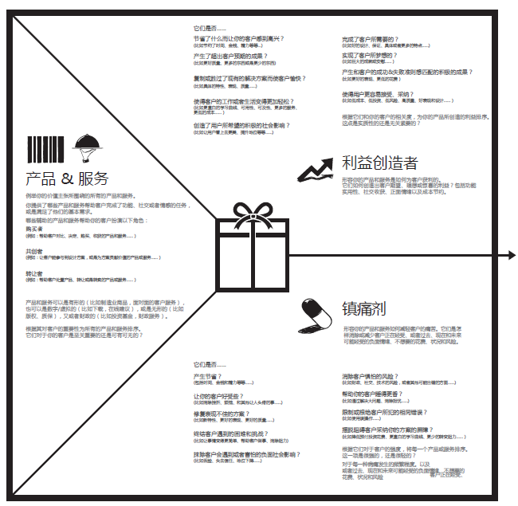
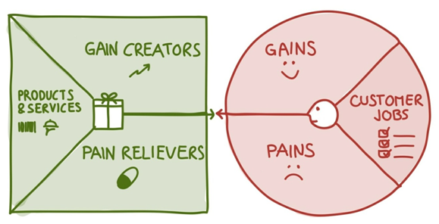
主张价值(产品&服务)

Slide 11
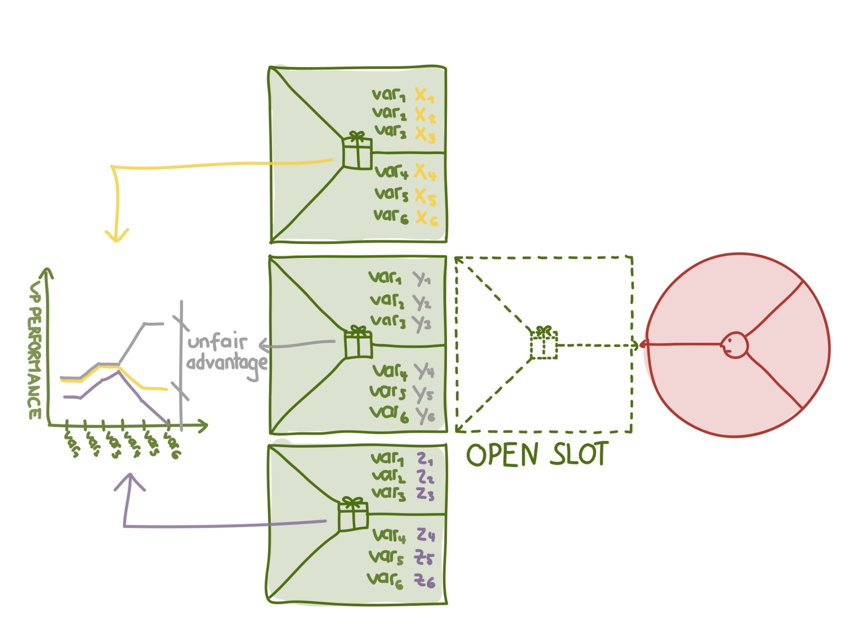
描述你的产品或服务给客户的不同价值
形成不同价值的战略分析画布

Slide 12
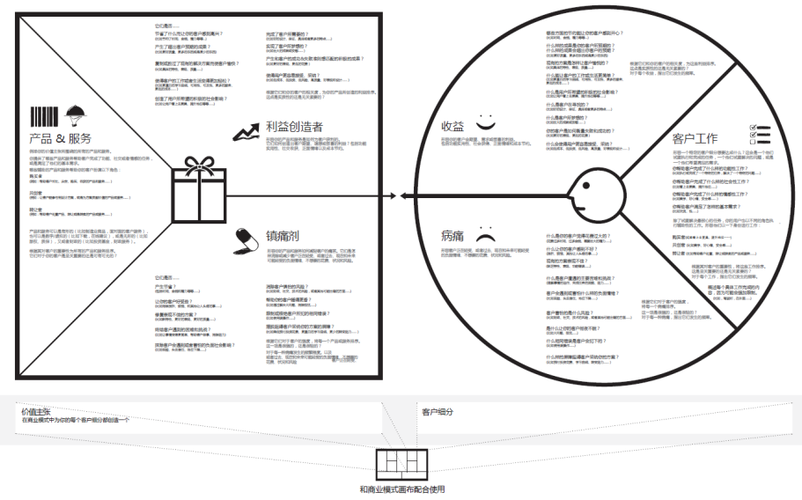
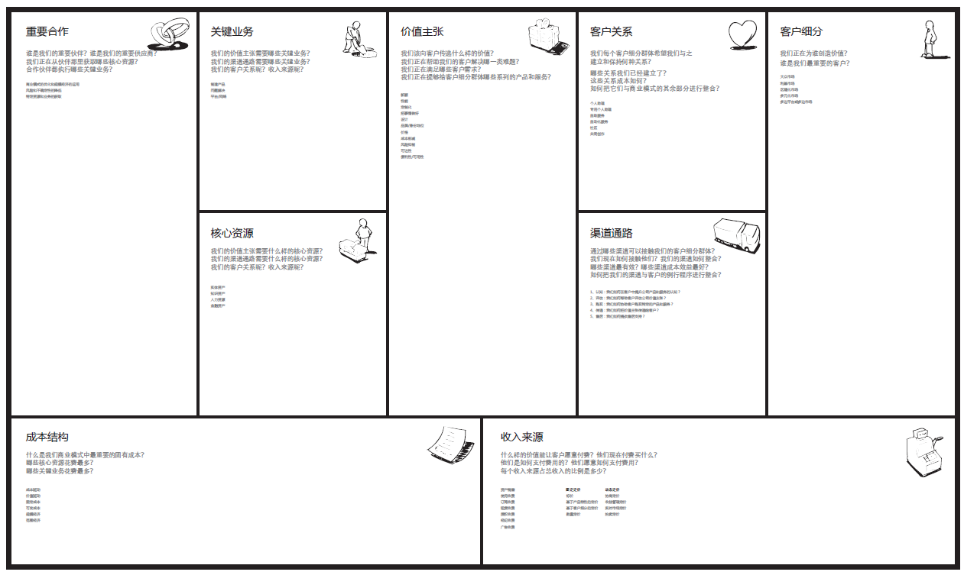
形成商业模式画布图

Slide 13
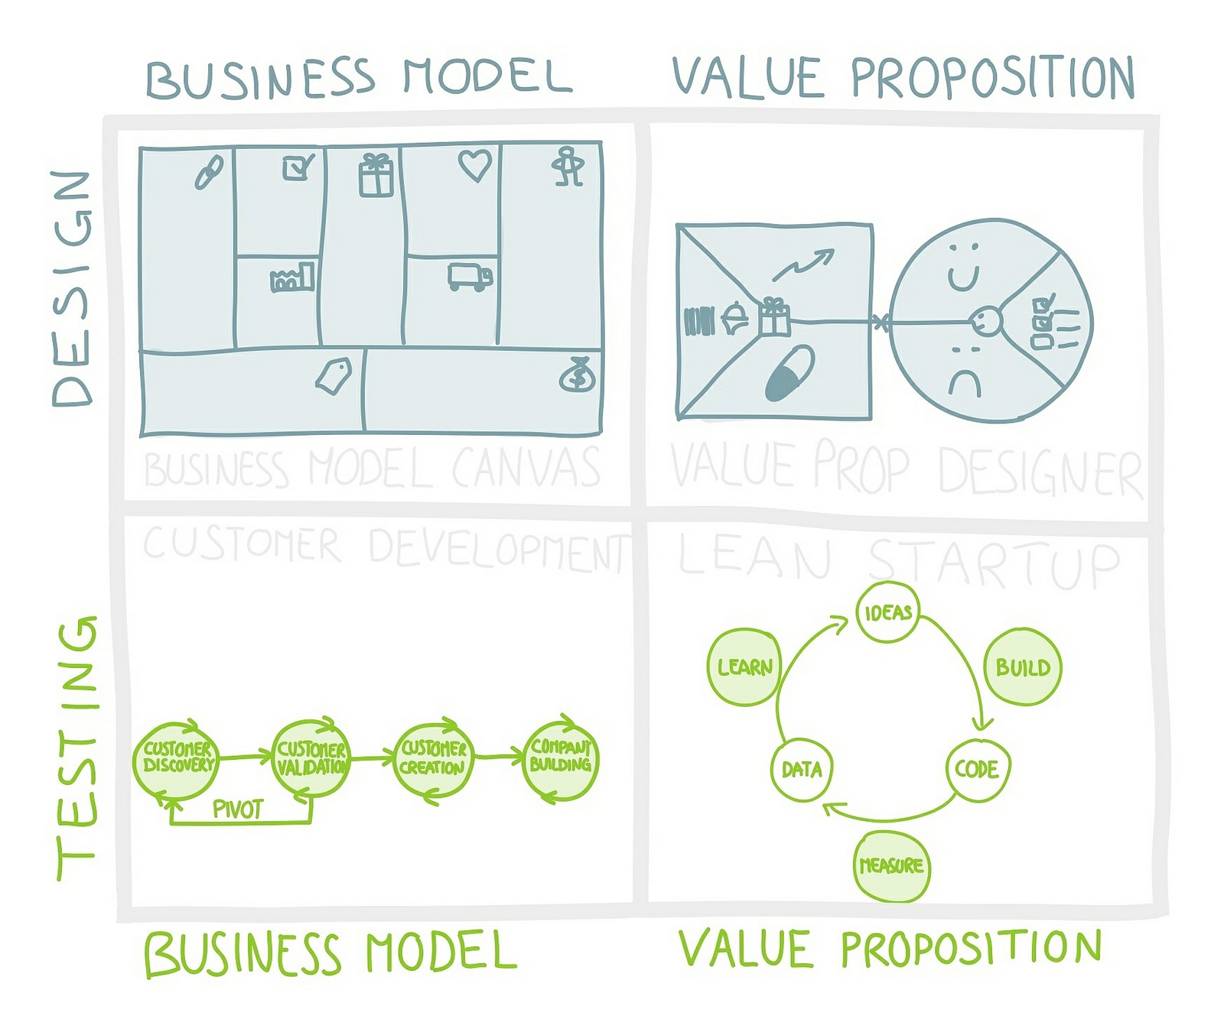
开始构建你的主张价值

Slide 14
如何表达你的主张价值
课程内容：产品系统设计、用户体验、服务设计
产品（硬）
项目计划-草图-造型研究-结构工程-样机模型-小批量
产品（软）
项目计划-信息框架-交互原型-视觉UI-前端-后台-上线运营-迭代
服务
项目计划-服务框架-测试-迭代-服务流程指南-迭代

Slide 15
互联网产品规划
PC+移动
信息框架-交互原型-视觉UI-前端+展示视频+设计报告

Slide 16
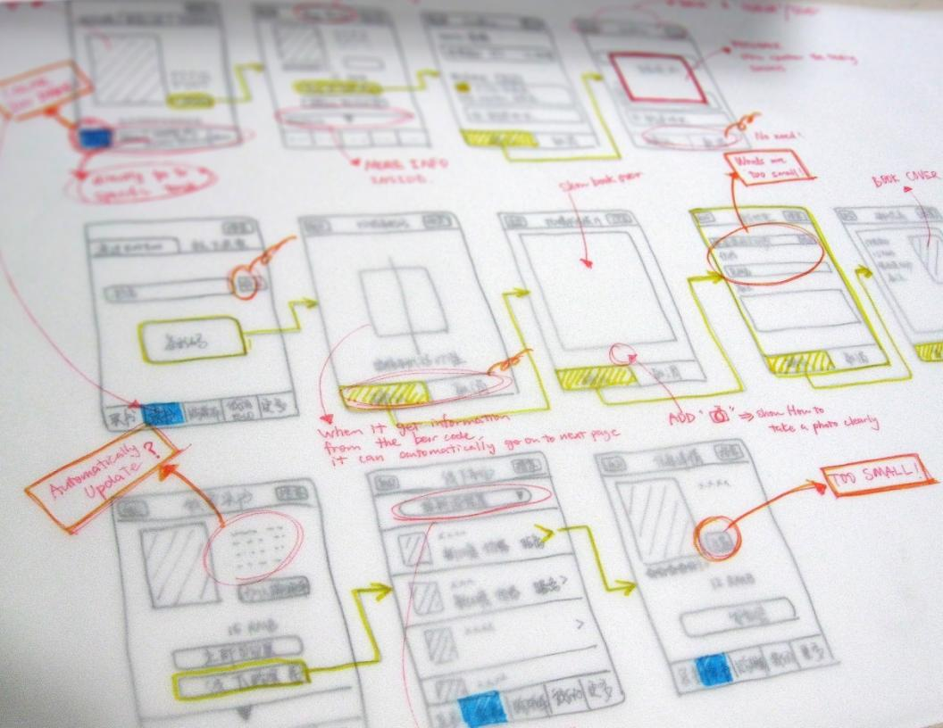
产品的信息架构（草图）

Slide 17
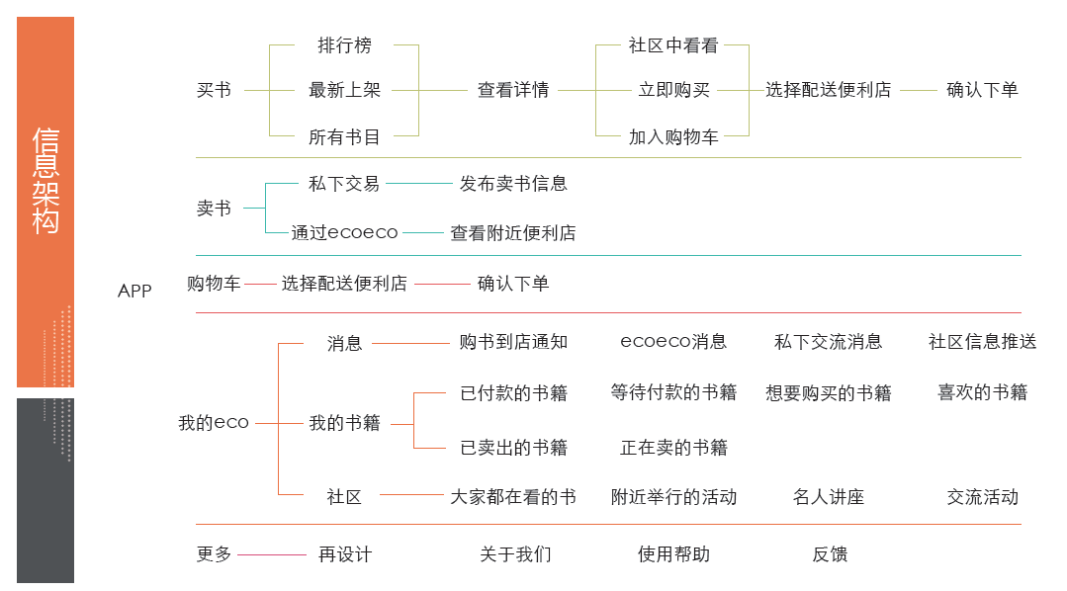
产品的信息架构

Slide 18
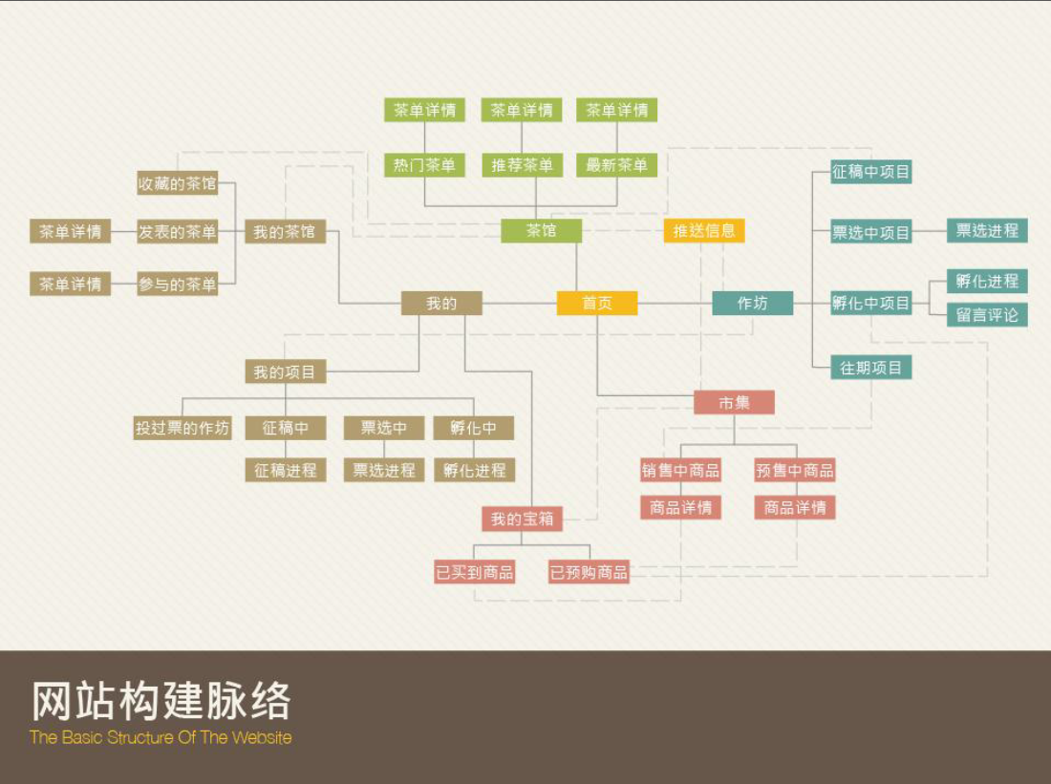

Slide 19
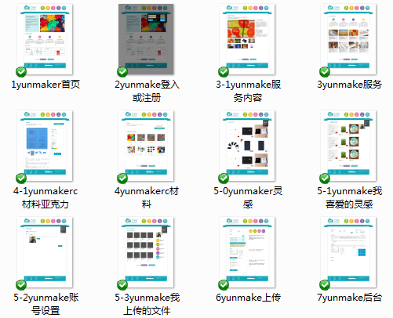
静态页面(WEB)

Slide 20
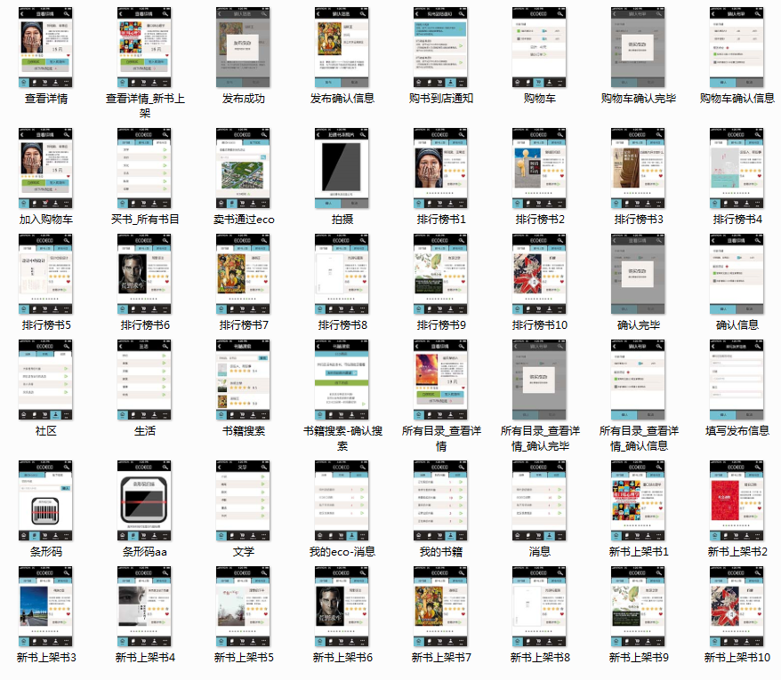
静态页面(APP)

Slide 21
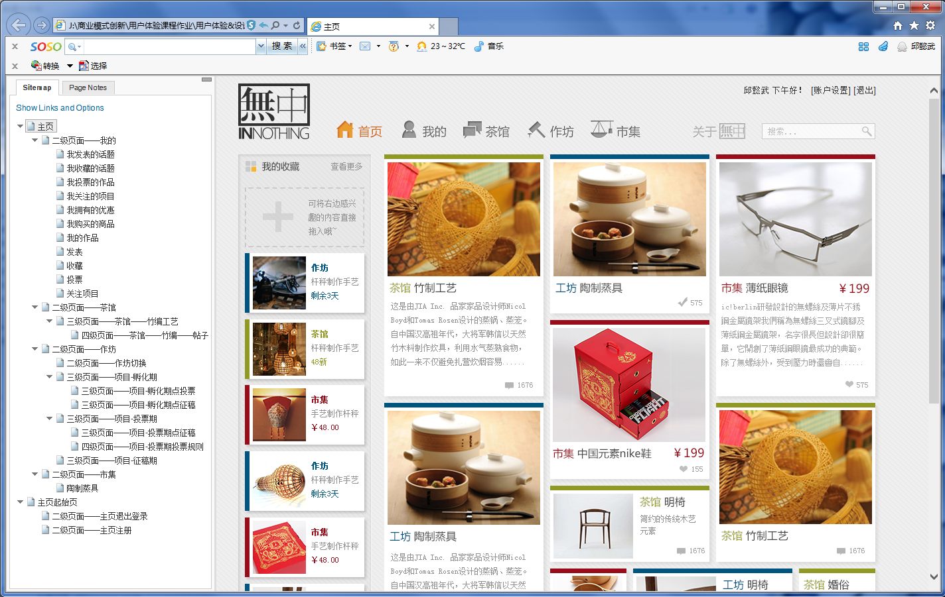
前端demo（Axure RP）PC

Slide 22
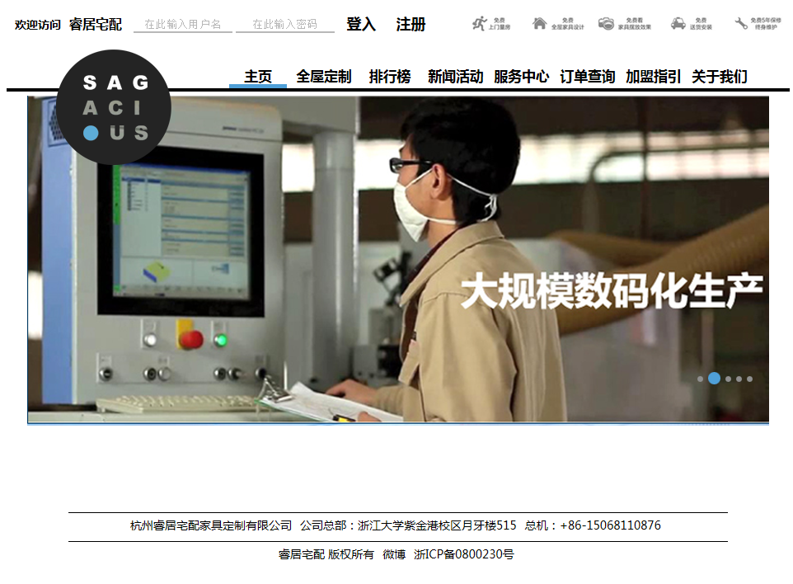
前端demo（Axure RP）PC

Slide 23
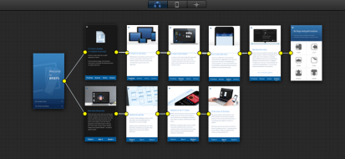
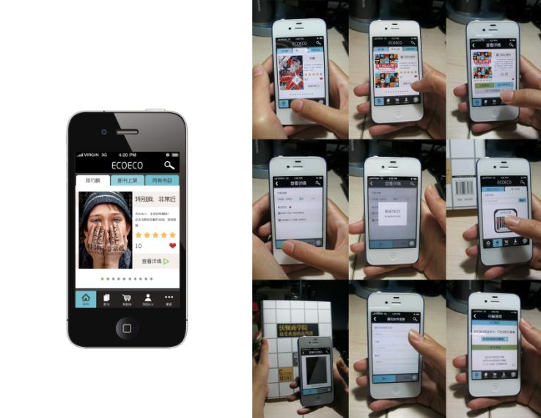
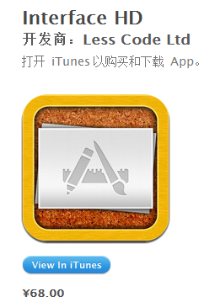
前端demo（Briefs/ interface等）移动端
http://giveabrief.com/

Slide 24


Slide 25

展示你的作品

Slide 26


Slide 27


Slide 28


Slide 29
颠覆性的商业设计表达

Slide 30


Allen Brady & Marsh
British Railways

Slide 31
用9分钟的开场白让听众对你的方案感同身受
1.引人入胜
解决“我为什么要在乎你的方案”这个问题
2.制造冲突
激发听众的好奇心，“我很好奇这会出现什么结果”
3.获取信任
“嘿，这个方案太棒了，我们怎么来实现它？”
演示内容要尽可能地激发听众的感受，让听众对方案感同身受。
要让听众感到惊讶，激发听众的好奇心。通过给出出人意料的结论和商机来制造冲突。
介绍你的市场方案，通过介绍方案带来的好处让听众相信并接受你的方案。

Slide 32
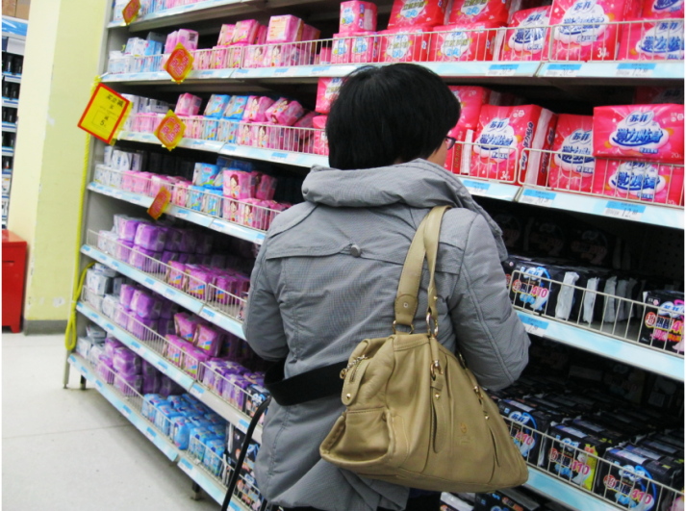
1
开场白一：
描述现状
介绍当前市场现状中的陈规纪律，指出问题
作为开场，你要快速有效地讲一下你们行业、领域或产品类别中存在的某个问题。回顾你对竞争者的分析及行业一直所奉行的陈规旧律。通过这些陈规旧律向听众说明，大家一直在做同样的事情、采取同样的竞争手段，或这种现状在很长时间内都没有发生过改变。
女生自己购买
忘记日子从而突然来袭时，都很焦虑，四处询问“有带那个吗”
如果没有人带的话，就会自己去买或者让别人帮忙买
男生陪购买——少
Notes:
例如，如果你所面对的客户来自星巴克公司，那么你可以说现在市场行情是咖啡到处都有，甚至麦当劳和7-11便利店也开始卖咖啡了，这就是一个不得不面对的现实问题（当然，在实际演示时，这张幻灯片上要使用你自己的例子)。

Slide 33
2
开场白二：
观察结果
解释说明指出问题的原因
此时应该将关注的目光转移到消费者身上。回顾一下你在观察时所发现的矛盾，选择三四个关键点进行讲述。记住你对观察结果描述得越是栩栩如生，就越是能激发听众的感官感受，留给听众的印象就越深。你可以利用照片、视频片段或者引用调查访问中被调查者具有代表性的话来增强演示的感染力。但要注意一点，配图和文字必须相辅相成，表达相同的内容，否则听众反而会记不住演示的内容。
消费习惯
情感
男性视角
一部分人喜欢尝试新品牌，另一部分忠于固定品牌；
大多数人有品牌倾向；
赠品和促销对女性具有一定诱惑力；
受母亲影响较大，如品牌、购买频率、相关知识；
大多数不囤货，一月买一次。
大多数女生认为男友or老公为自己买会很开心
男生？尴尬？
大多年轻人日子记在脑子里；
女生会担心男友买卫生巾的尴尬情况，有一个避免尴尬的平台会好一些。
如果会使女生高兴大多数男生会去买；
两人一起去买会减少尴尬；
那段时间男生知道女生例假的话会特别主动关心女生。
So on

Slide 34
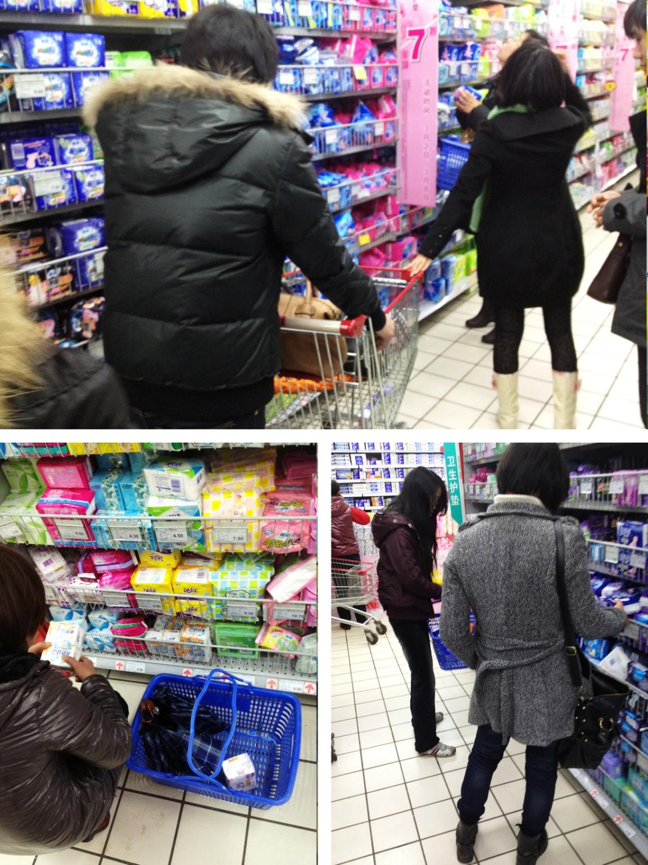
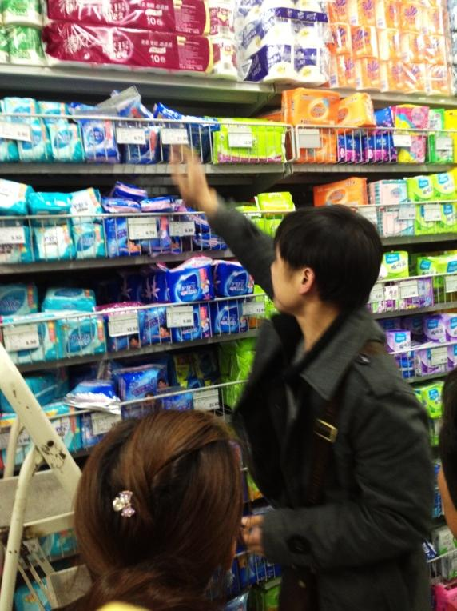
3
开场白三：
讲个故事
描述消费者对此的不满
如果想让听众在演示结束后接受你的方案，你必须要在演示开始时，就想法让听众产生一种这个方案与己相关的感情。详细讲述一下你在调查时的某个重要经历。什么样的所见所闻能让听众联想到自己在生活中的问题而且又记忆深刻呢？
典型案例
陪女友去买
自己去买
Notes:
例如，在英国铁路的例子中，消费者首先是情感上被忽视，看到的是脏乱的环境，而且等待了太长时间，觉得自己不受人尊重。
如果女朋友“突然来袭”，不得不男生去买卫生巾。男生会感觉到很尴尬。
1.男生陪女生——有的会绕到别的货架，有的会看看货架上的卫生巾，有的甚至会拿起一包仔细看。
2.独自去超市购买卫生巾，那一包包装差不多的，有的是在远处瞟好要买的牌子，趁没人的时候赶紧走过去拿，在付款时显得很不自在；
还有的是问服务员
总之，都很尴尬

Slide 35

4
制造冲突四：
颠覆性的结论
告诉听众他们所不知道的事情
回顾能给你带来商机的重要结论。 制造一些冲突效应，在听众已知的结论和你希望他们知道的结论之间形成强烈的反差。打破听众期望的方式介绍你的颠覆性结论。激起听众的疑问，让他们好奇究竟你的方案是什么。
你知道吗？
女生虽然都很羞涩，但都非常希望男生为其购买卫生巾，她觉得这样的男生很体贴，心里会很开心；但是又都怕男生觉得自己很矫情，很过分，所以不敢要求；
男生也愿意为女生购买卫生巾，虽然会觉得尴尬，但是知道这是特殊时期关心女生很重要；
男生女生都觉得男生购买卫生巾会尴尬。
这是段视频
Notes:
（也许正是这种类型演示的盛行，使得人们在定义“咨询顾问”时，无不讽刺地说，“所谓咨询顾问，其实就是拿了你的手表，然后告诉你现在几点的人”)。
回顾一下能给你带来商机的重要结论。
采取打破听众期望的方式介绍你的颠覆性结论。
重点强调结论中“与听众共识不符”的部分，即听众不知道或意料之外的内容。例如，不要从人们认为“汽车是重要的交通工具”的角度谈（这是共识)，而是要重点强调在调查中的发现，即人们在提到自己的汽车时，很少会将车作为交通了具，而是将车作为一种保护、救援工具和办公室（非共识）时的情况。

Slide 36
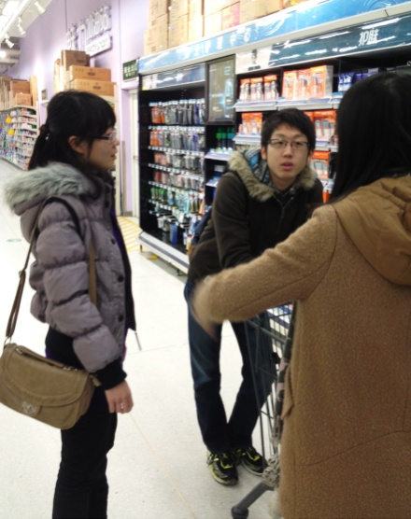
5
高潮五：
颠覆性的商机
介绍方案中的结论如何可以颠覆市场
在用市场调研中的重要的结果和事实对其进行解释说明。
发现商机
陈规旧律：女生自己购买卫生巾。
假设：如果男生为女生购买卫生巾，那么会怎么样？
结论：
女生非常希望男生为其购买卫生巾，她觉得这样的男生很体贴；
男生也愿意为女生购买卫生巾，他会觉得这是展现自己贴心的时候；
只是男生女生都觉得男生购买卫生巾会很尴尬。
商机：借此机会为男生提供一种不尴尬的购买卫生巾的途径，从而促进男女双方的感情。
Notes:
那么如何在演示中加人这样的转折点呢？幸运的是，你手里已经握有这样的素材了。还记得在第二章中所发现的颠覆性商机吗？正是在这个商机的基础上，你才想出了颠覆性的创意及其对应的市场方案，对吗？而这个颠覆性商机正可以作为演示中的转折点，颠覆性商机对演示来说，就好像是电影中的剧情转折点一样。
介绍的结论和商机要能够激发听众的疑问，让他们好奇究竟你的方案是什么。这也就是说，在演示时你先回顾形成方案的主要结论和商机，然后采用与听众期望相反、颠覆性的方式将这些信息传达给听众，接下来再用大量的支持论据进行解释说明。
调研重要观察结果和事实说明
1.男生陪女生在超市购买卫生巾时，有的会绕到别的货架，有的会看看货架上的卫生巾，有的甚至会拿起一包仔细看。
2.有不少的男生会独自去超市购买卫生巾，在远处瞟好要买的牌子，趁没人的时候赶紧走过去拿，在付款时显得很不自在。

Slide 37

6
高潮六：
进行类比
通过熟悉的例子类比帮助听众理解方案的潜能
促进听众对商机的理解，利用听众回想曾经经历过类似事情或类似问题，然后用当时所获得的经验与你所讲的内容进行对比。
就像_______（你的产品）中的_______（参照物）
我们_______（你的产品）就像_______（参照物）
如：这就像喷墨打印机中的沃尔沃XC70客货两用车
营养品，自己给自己买的，都是宣传给使用这本身的；
后来，销售人群转换为儿女等其他人群，并以送礼的广告方式宣传；
“今年过年不收礼，收礼只收脑白金”！
卫生巾，使用者为女生，也都是自己给自己买的，都是宣传给使用这本身的；
我们希望购买人群转换为男生，通过男生的呵护，从物质方面转换到精神方面来关心女生；
我们是卫生巾行业中的脑白金
Notes:
1分钟之前，你介绍了你的颠覆性商机（转折点），从而抓住了听众的注意力，引起了他们的好奇心。他们已经被吸引了。现在，你该转变一下演示的方式了，不要再增加他们的好奇心了，而是要想办法促进他们对商机的理解，他们理解的速度越快，演示获得的效果就越好，这就要求选择演示的商机必须具备直观性，并便于听众理解。

Slide 38





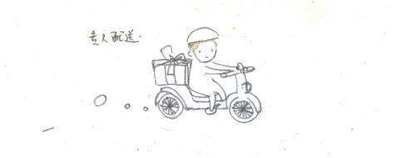
7
幻灯片七：
介绍方案（你的市场方案）
介绍如何利用商机
对方案简短描述，通过视觉化的手段展示方案事如何运作的。
方案名称
方案特色
把卫生巾卖给男性/让男性买卫生巾
普通购物网站：
卫生巾销售对象以女性为主；
没有挖掘男性市场；
无情感因素；
无法建立长久的用户积累.
行丫网站：
卫生巾销售对象只针对恋爱中的男性；
关注用户的情感体验；
长久的用户积累。
方案内容
改变卫生巾的销售对象只有女性的市场现状，让男性也可以不尴尬的参与进来，让情侣间更温馨的卫生巾营销。
Notes:
首先，你要介绍方案的名称，对方案简短描述，通过视觉化的手段展示方案是如何运作的，并指出你的方案与市场中的其他方案的主要区别。

Slide 39
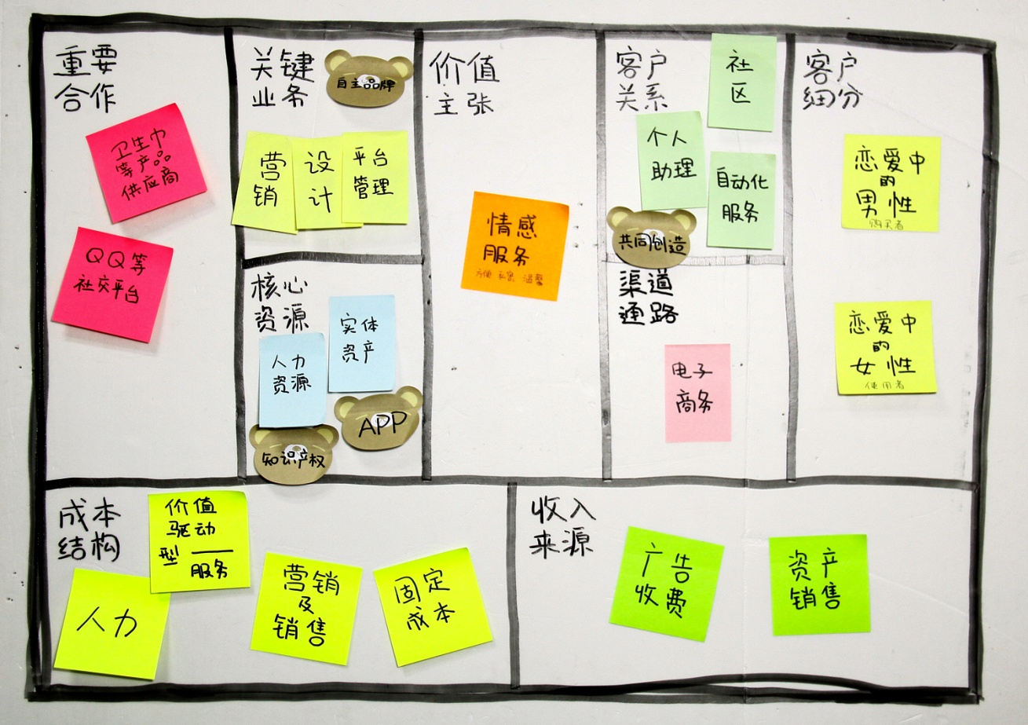
8
幻灯片八：
鼓励改变（介绍方案的好处）
说明消费者和股东采纳你的方案获得的好处
互利互惠
将听众的注意力从关注改变的原因转移到改变的动力上。考虑方案给相关股东带来的好处，还有帮助你实现方案的人的利益。
卫生巾厂家，暖宝宝、小床垫等厂家
为其拓宽销售渠道，提高销售额。
目标受众
方便不尴尬地购买卫生巾； 多一种方式表表达爱意； 从而促进男女双方的感情。
QQ等社交平台
增加用户量，提高知名度
物流公司
提高知名度，有钱赚

Slide 40



9
结尾九：
展望未来（介绍方案的理念）
介绍方案更高的追求和发展的可能
为方案树立一种理念，让你的方案有更高的追求，具备超越功能或者情感的价值。
战略目标 1
给男性提供一个购买卫生巾不尴尬的平台，
并促进情侣之间的感情；
战略目标 2
在第一阶段的基础上，帮助男性更了解女性， 使双方感情得到升华，并加入社交功能；
战略目标 3
手机APP。

Slide 41
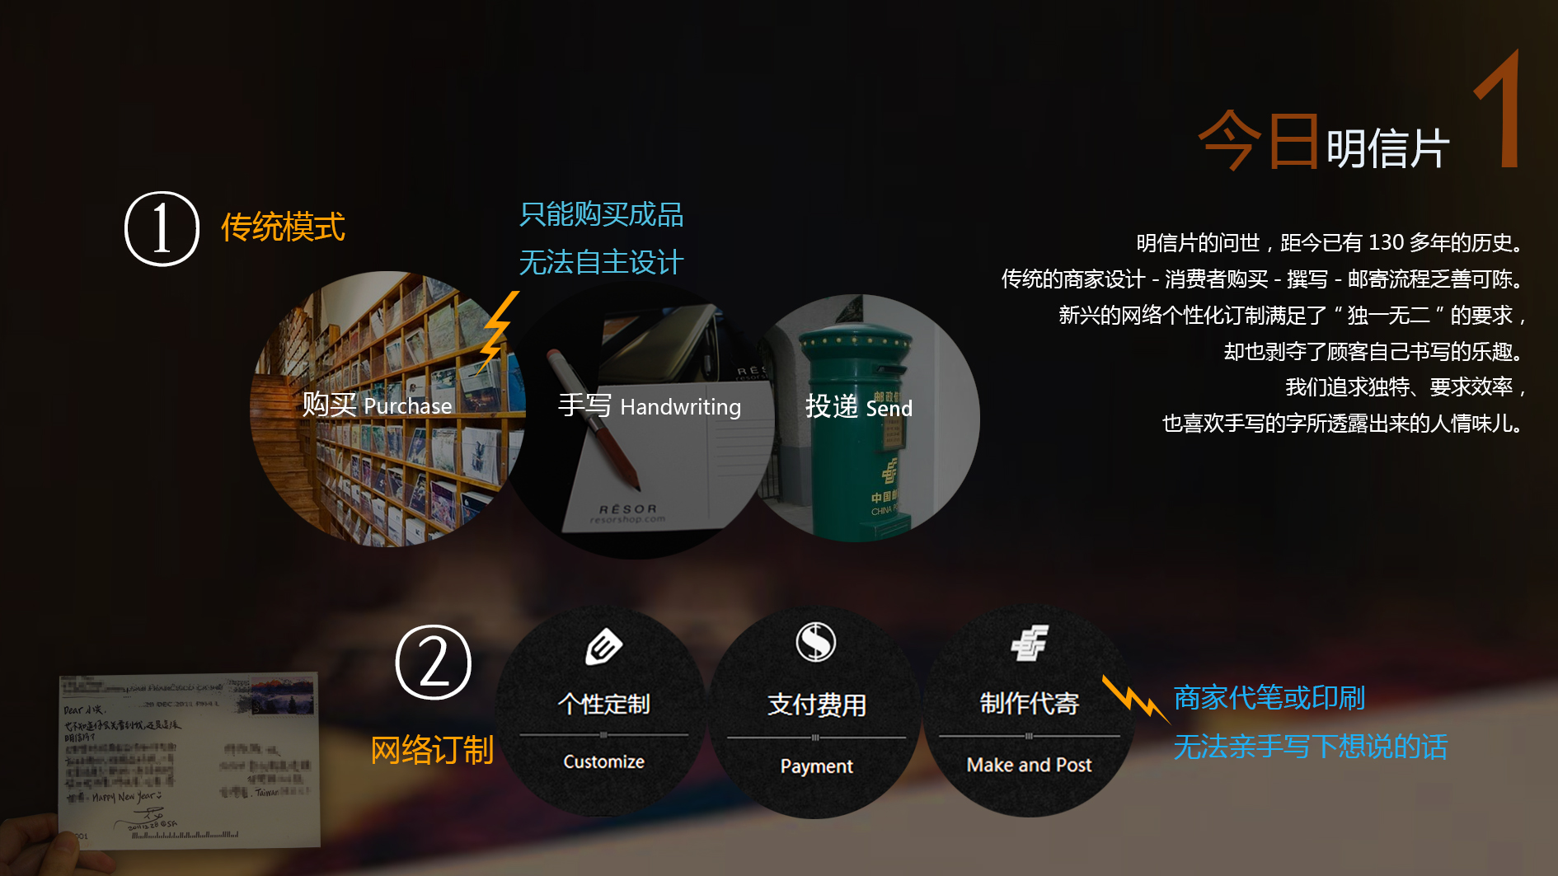

Slide 42


Slide 43
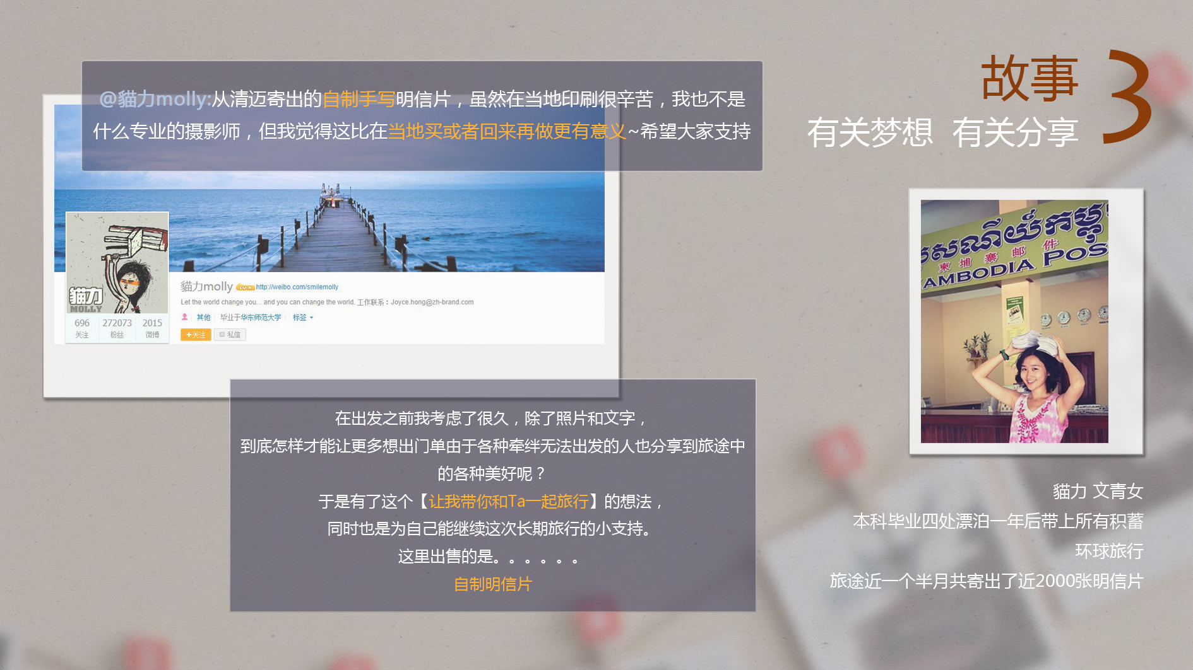

Slide 44
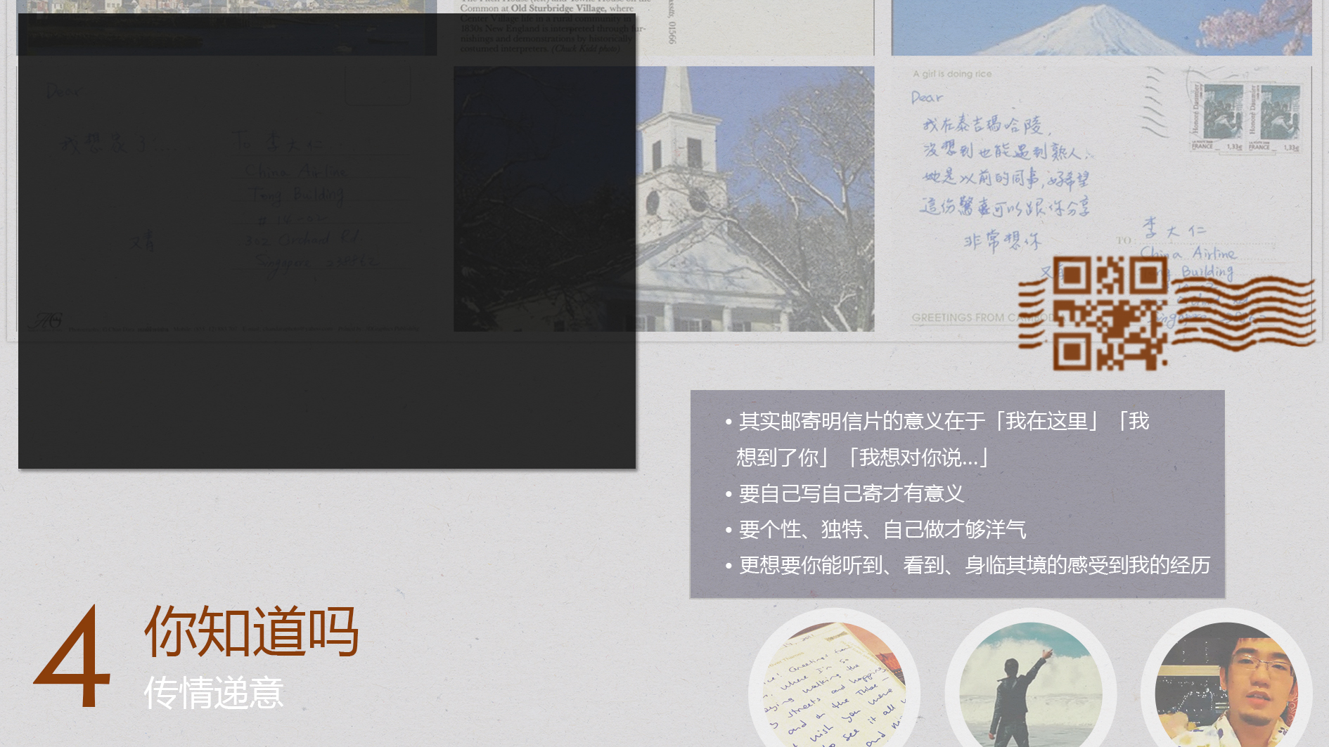


Slide 45
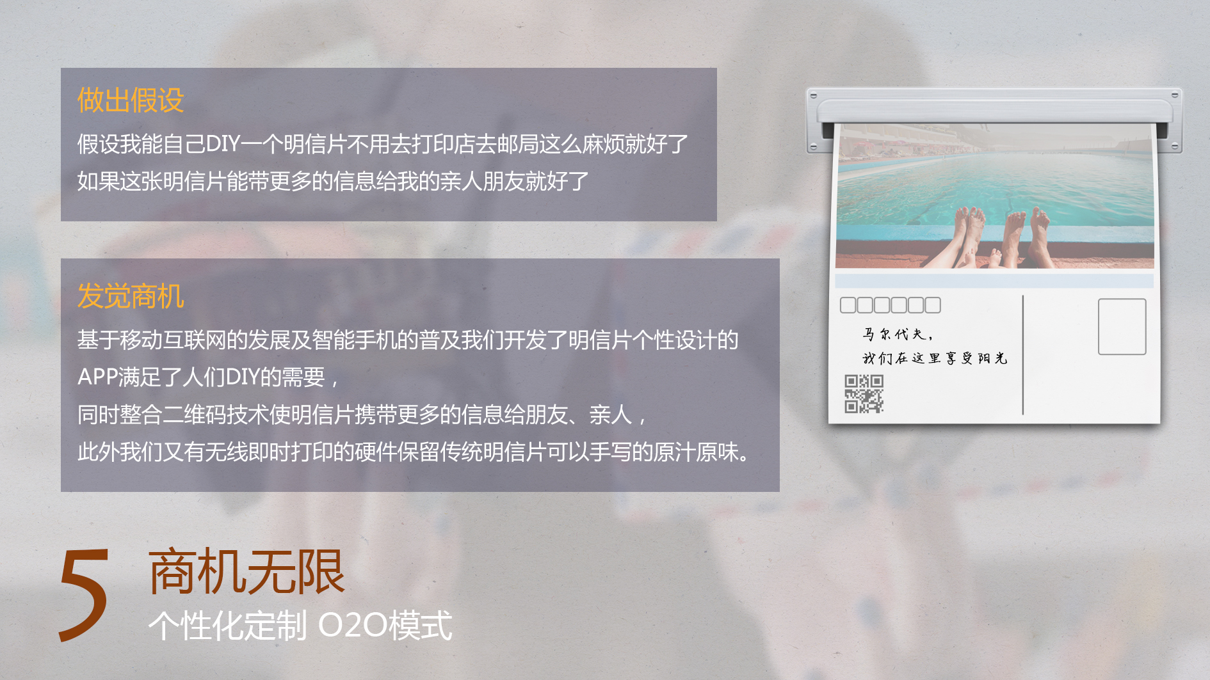

Slide 46
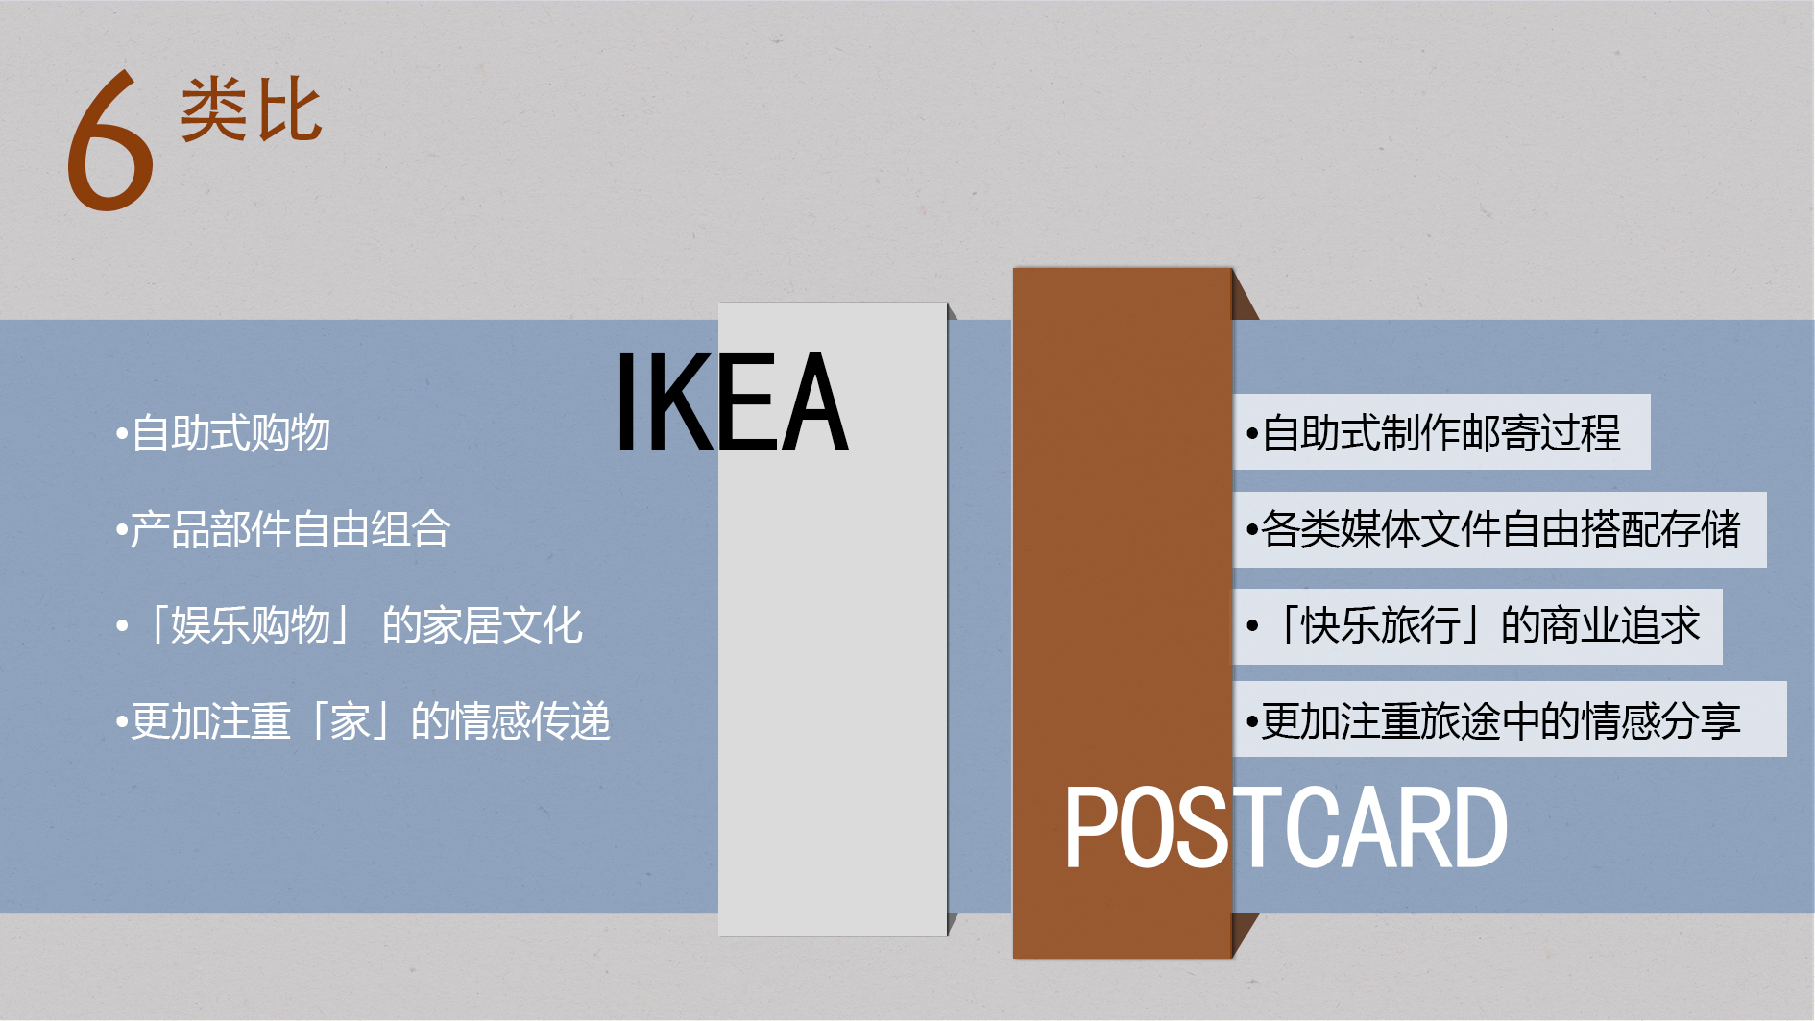

Slide 47
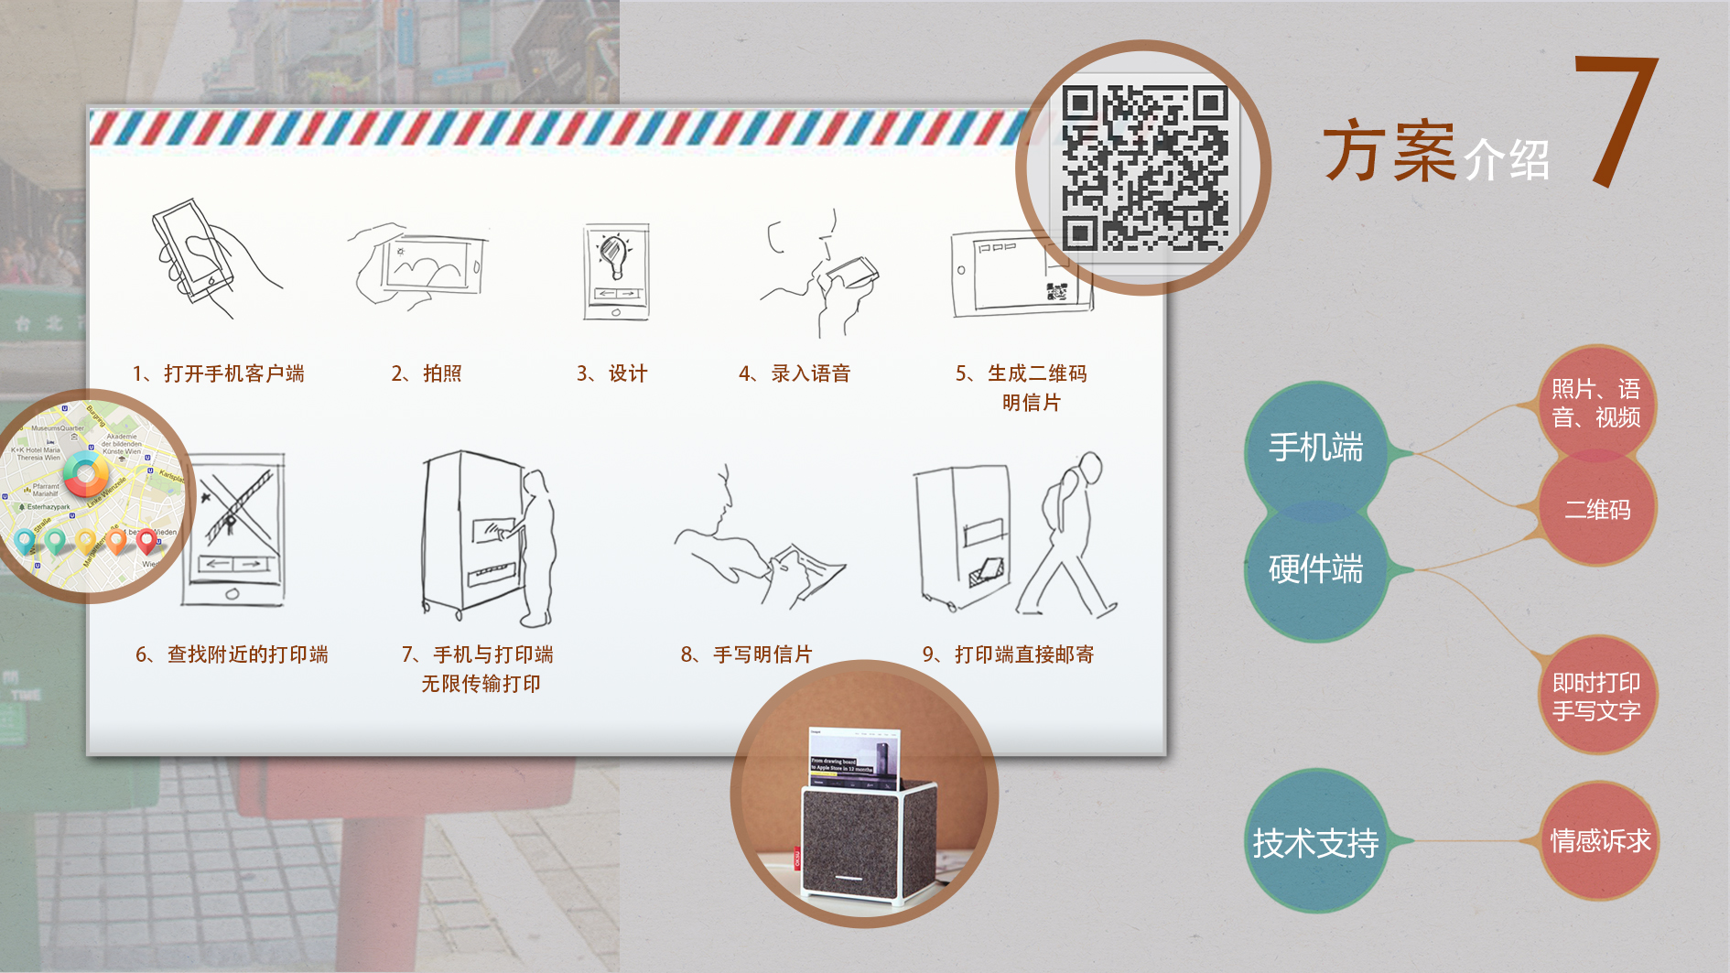

Slide 48
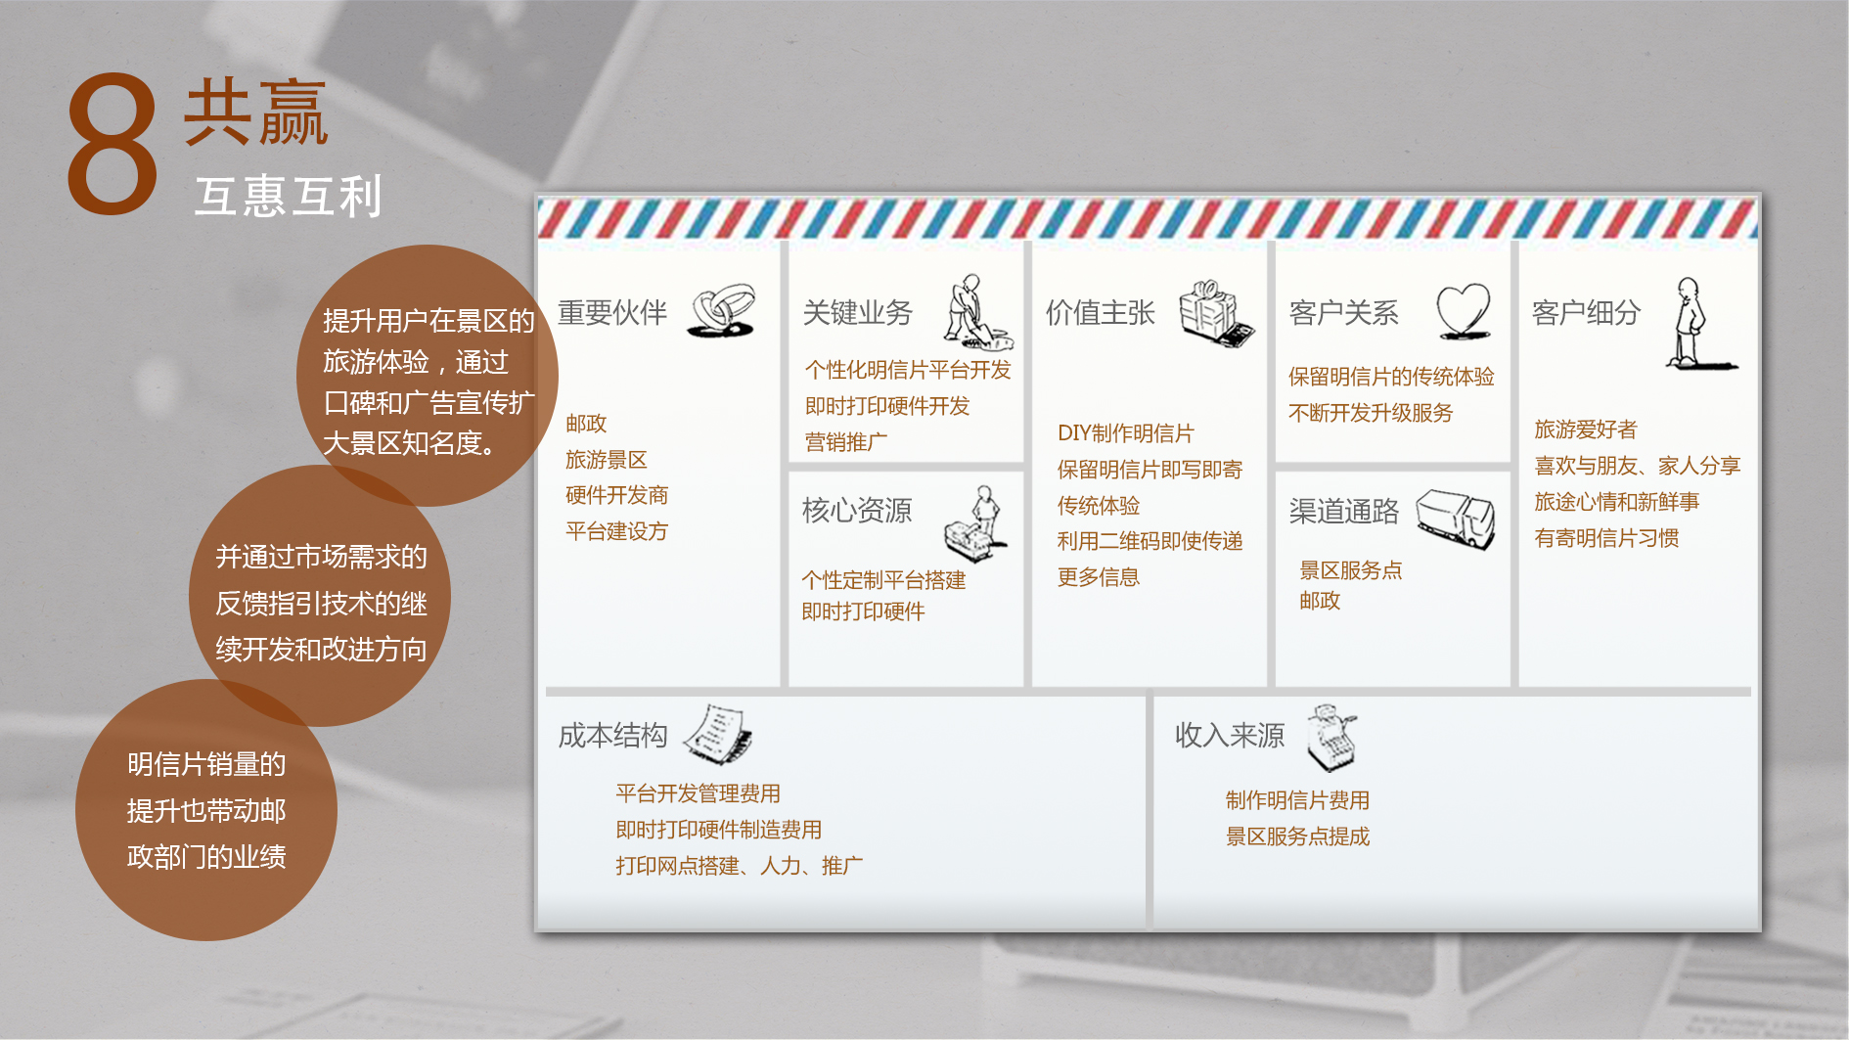

Slide 49


Slide 50
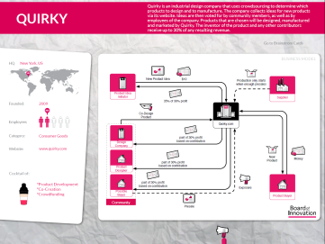
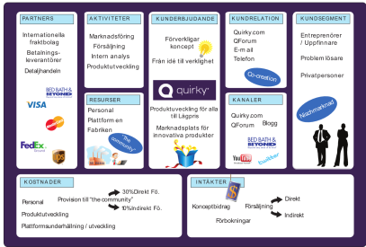





最后交什么？
作业一：课堂作业 用画布画一个身边的商业模式（电子版本AI A3）
作业二：转化的商业模式画布
（电子版本AI A3 2页）
作业三：中国公司商业模式
（多张照片）
（电子版本AI A3）
（视频）
（电子版本AI A3 2页）

Slide 51







作业四：自己的商业规划
不要求个性化，但要视觉化
*
*
*
从用户研究到主张价值到商业模式(电子版本 AI A3 )
DEMO
（过程值得保留自己作品集）
9页PPT
展示视频
设计报告 每小组6页 A4横版 （团队介绍、产品介绍、设计过程、设计思考、过程记录）

Slide 52



文件规范

Slide 53
 | 周二 |  | 周五
第一周 | 5月7日 | 商业模式创新（工具、方法） | 5月10日 | 图解商业模式
第二周 | 5月14日 | 作业一汇报 | 5月17日 | 源创新（创新分析）
第三周 | 5月21日 | 作业二汇报 | 5月24日 | 互联网、电子商务、制造、设计
第四周 | 5月28日 | 作业时间 | 5月31日 | 作业三汇报
第五周 | 6月4日 | 社交设计+作业指导 | 6月7日 | 设计研究与设计表达,作业说明
第六周 | 6月9日补 | 作业时间（确定价值主张和画布） | 6月14日 | 作业时间（制作原型）
第七周 | 6月18日 | 分组检查（10%） | 6月21日 | 作业时间（制作视频、设计报告）
第八周 | 6月25日 | 展示汇报（50%）
*作业时间需要在教室内完成

